Slide 1
Najdaljše podzaporedje

Slide 2
Podzaporedja
Zaporedje števil: e₁, e₂, e₃, e₄, …, e_{n}
Podzaporedje: e_{i1}, e_{i2}, e_{i3} …, kjer i₁ < i₂ < i₃ < …
Naraščajoče podzaporedje: e_{i1} < e_{i2} < e_{i3} < …
Nepadajoče podzaporedje: e_{i1} ≤ e_{i2} ≤ e_{i3} ≤ …
Padajoče podzaporedje: e_{i1} > e_{i2} > e_{i3} > …
Nenaraščajoče podzaporedje: e_{i1} ≥ e_{i2} ≥ e_{i3} ≥ …
Podzaporedje enakih: e_{i1} = e_{i2} = e_{i3} = …
Zaporedje števil: 2, 5, 3, 7, 2, 2, 5, 4, 1, 7
Podzaporedje: 3, 7, 2, 2
Naraščajoče podzaporedje: 3, 4, 7
Nepadajoče podzaporedje: 2, 5, 5, 7
Padajoče podzaporedje: 5, 3, 2, 1
Nenaraščajoče podzaporedje: 2, 2, 2, 1
Podzaporedje enakih: 5, 5

Slide 3
Problemi
2, 5, 3, 7, 2, 2, 5, 4, 1, 7
Določi dolžino najdaljšega naraščajočega podzaporedja
Določi najdaljše naraščajoče podzaporedje
Določi vsa najdaljša naraščajoča podzaporedja
Določi prvo najdaljše naraščajoče podzaporedje
  Med vsemi najdaljšimi tisto, ki se prvo začne
  ????
Določi zadnje najdaljše naraščajoče podzaporedje
  Opredelitev?
4
2, 3, 5, 7
2, 3, 5, 7; 2, 3, 4, 7
2, 3, 5, 7
2, 3, 4, 7

Slide 4
In različice
2, 5, 3, 7, 2, 2, 5, 4, 1, 7
Določi dolžino najdaljšega padajočega podzaporedja
Določi vsa najdaljša padajoča podzaporedja
Določi prvo najdaljše nepadajoče podzaporedje
Določi zadnje najdaljše nenaraščajoče podzaporedje
…
4
5, 3, 2, 1; 5, 3, 2, 1; 7, 5, 4, 1;
2, 2, 2, 4, 7
5, 3, 2, 2, 1

Slide 5
Ukvarjamo se z
Dolžino najdaljšega naraščajočega zaporedja

Slide 6
Ideje

Slide 7
Nekaj idej
Ustvarimo vsa zaporedja. Med „veljavnimi“ poiščemo najdaljše
Ustvarimo graf kjer so vozlišča členi zaporedja, kjer sta vozlišči s p_{i} in p_{j} povezani „v desno“, če p_{i} < p_{j}
Ustvarjamo naj zaporedje
Ugotovimo, s katerim členom se začne naj zaporedje
Ugotovimo najdaljše podzaporedje, ki se konča s p_{k}

Slide 8
Groba sila
Ustvarimo vsa zaporedja
  Koliko jih je?
  Kako?
Ali je zaporedje OK?
  zip, bin ...
  Morda raje vrnemo dolžino (-1 če ni OK)
FORUM – objavi/komentiraj rešitev

Slide 9
Ideje
5, 2, 8, 6, 3, 6, 9, 5
L(i) … dolžina najdaljšega podzaporedja, ki se konča z e_{i}
L(1) : 1 (5)
L(2) : 1 (2)
L(3) : 2 (5, 8 ali 2, 8)
L(4) : 2 (5, 6 ali 2, 6)
L(5) : 2 (2, 3)
L(6) : 3 (2, 3, 6)
L(7) : 4 (2, 3, 6, 9)
L(8) : 3 (2, 3, 5)
L(zap) ???
L(zap) : max_{i} L(i)
  4
Kako Izračunati L(i)?
Želimo, da se konča z e_{i}
Katera podzaporedja levo pridejo v poštev?
  Zakaj le levo?
L(i) = 1 + max{L(j), j < i in e_{j} < e_{i}}
max{} si mislimo kot 0!

Slide 10
Ideje
5, 2, 8, 6, 3, 6, 9, 5
L(i) … dolžina najdaljšega podzaporedja v zap[i .. n], ki se začne z e_{i}
L(1) : 3 (5, 6, 9 ali 5, 6, 9)
L(2) : 4 (2, 3, 6, 9)
L(3) : 2 (8, 9)
L(4) : 2 (6, 9)
L(5) : 3 (3, 6, 9)
L(6) : 2 (6, 9)
L(7) : 1 (9)
L(8) : 1 (5)
L(zap) ???
L(zap) : max_{i} L(i)
  4
Kako Izračunati L(i)?
Želimo, da se začne z e_{i}
Katera podzaporedja desno?
  Zakaj le desno?
L(i) = 1 + max{L(j), j > i in e_{j} > e_{i}}
ali
1 če elementov ni

Slide 11
Ideje
5, 2, 8, 6, 3, 6, 9, 5
L(i) … dolžina najdaljšega podzaporedja v zap[i .. n]
  i-tega vzamemo
    1 + L(j), za prvi j > i, kjer e_{j} > e_{i}
  i-tega ne vzamemo : L(i + 1)
L(8) : 1
L(7) : 1
L(6) : max(1 + L(7), L(7)) : 2
L(5) : max(1 + L(6), L(6)) : 3
L(4) : max(1 + L(7), L(5)) : 3
L(3) : max(1 + L(7), L(4)) : 3
L(2) : max(1 + L(3), L(3)) : 4
L(1) : max( 1+ L(3), L(2)) : 4
Časovna/prostorska zahtevnost?
Ali algoritem deluje?
Protiprimer?

Slide 12
Premisliti
Implementacije
Časovna zahtevnost
Prostorska zahtevnost

Slide 13
Najdaljše naraščajoče podzaporedje
Algoritmi

Slide 14
Iz Erickson
Ali damo element v zaporedje, ali ne
Za 5 je očitno!
8? DA ali NE
REKURZIJA
Kaj si je potrebno zapomniti?

Slide 15

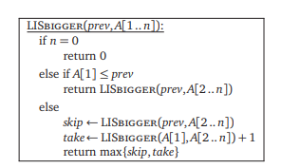


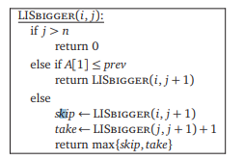
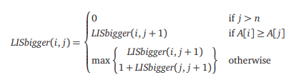
Jeff Erickson, str. 86
Kako do rezultata?
Težava s prenosom tabel!

Slide 16
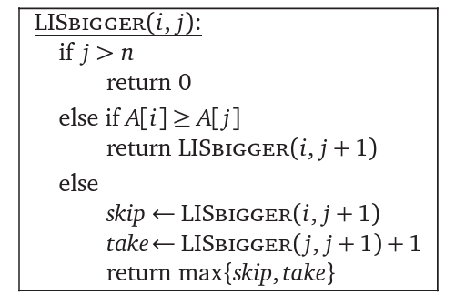
Jeff Erickson, str. 86
NAPAKA!!!
Erickson, jun2019

Slide 17
Časovna zahtevnost
T(n) ≤ 2T(n−1)+O(1)
Torej …
T(n) = O(2^{n})

Slide 18
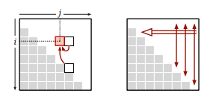
"Pametna rekurzija"
Uporabimo tabelo za hranjenje (LISBigger)
In jio polnimo na ustrezen način
Čas. zahtevnost bo O(n²), saj vsak element tabele izračunamo v O(1)

Slide 19
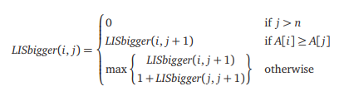
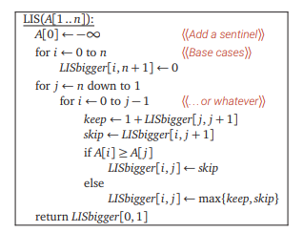
Jeff Erickson, str. 108
Prostorsko zahtevnost lahko zmanjšamo z O(n²) na O(n)
Kako?

Slide 20
Erickson - druga ideja
Namesto: Ali A[i] spada v naj zaporedje ali ne
Kateri je naslednji element, ki spada v naj zaporedje

Slide 21
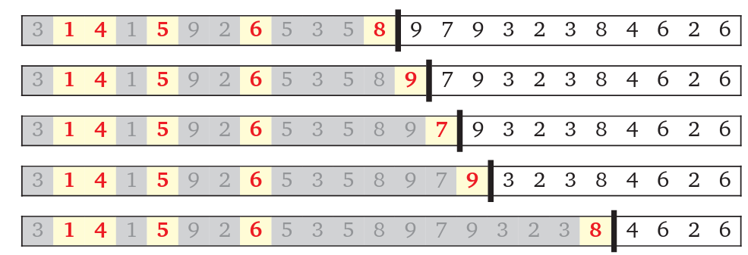

Erickson - druga ideja
Kandidatna zaporedja
Zapomniti si:

Slide 22


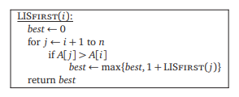
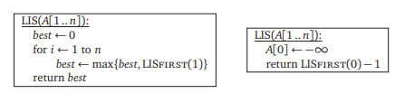
Jeff Erickson, str. 88

Slide 23

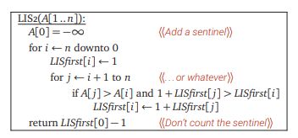
Jeff Erickson, str. 109
A[i] odvisen le od A[j], kjer je j večji …
Torej polnimo tabelo "nazaj"

Slide 24
Časovna in prostorska zahtevnost?

Slide 25
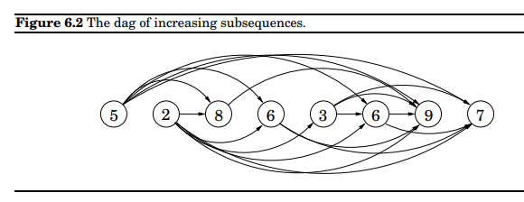
S. Dasgupta, C.H. Papadimitriou, and U.V. Vazirani, str. 171
Ideja: ustvarimo „linearen“ graf, kjer sta vozlišči s p_{i} in p_{j} povezani, če p_{i} < p_{j}
5, 2, 8, 6, 3, 6, 9, 7
DAG – directed acyclic graph
Rešitev: Najdaljša pot v tem grafu

Slide 26
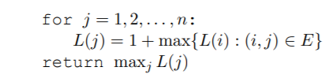
Ideja
Izračunamo dolžine vseh poti, ki se končajo z j-tim elementom
Implementacija?
Časovna in prostorska zahtevnost?

Slide 27
Problemi
Glej J. Erikson, str. 121

Slide 28
